Slide 1

Toplumda ve Kurumsal Bakım Merkezlerinde Yaşayan Yaşlılarda İnkontinans ve Yaşam Kalitesine Etkileri
Dr. Vildan KANDEMİR BÜTÜN (PhD-Hemşire)
Özel Okyanus Yaşlı Bakım Merkezi Kurucu
Özel Huzurevleri-Bakımevleri Dernek Başkanı
T.C. İstinye Üniversitesi Sağlık Bilimleri Fakültesi
Uluslararası Geriatrik Bakım-Bakımevi Danışmanı
AB Yaşlı Bakım ve Eğitimi Proje Yürütücüsü-Danışmanı

Slide 2
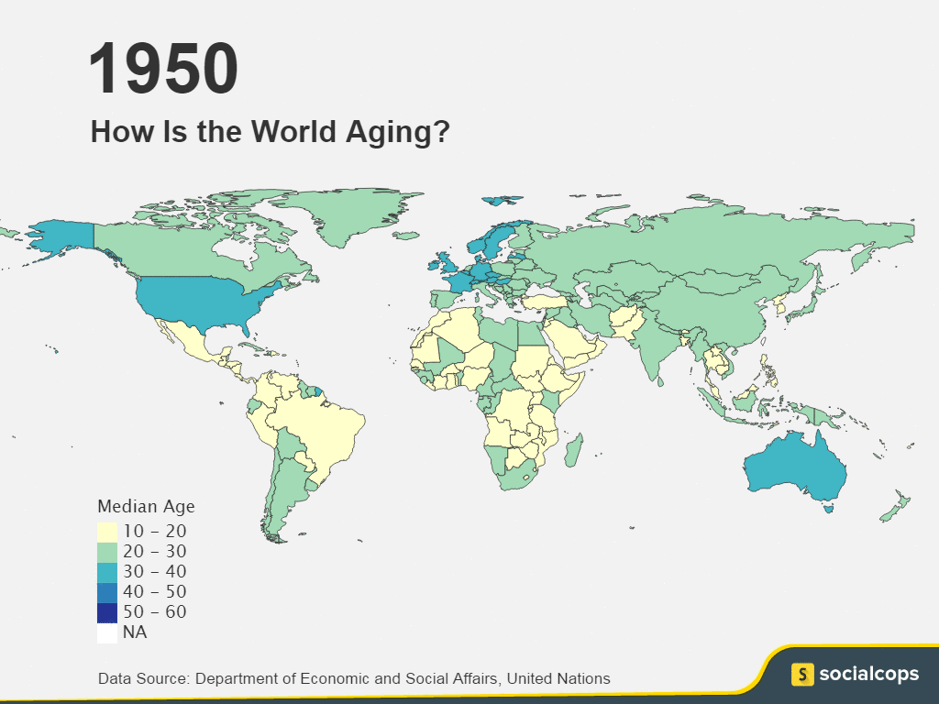
2024 yıl sonu itibarıyla dünya nüfusunun %10,2’si
65 yaş ve üzeridir

Slide 3
Yaşlı Bağımlılık Oranı
Çalışma çağındaki yüz kişiye düşen yaşlı sayısını ifade eden yaşlı bağımlılık oranı; 2019 yılında %13,4 iken bu oran 2024 yılında %15,5'e yükselmiştir.
Nüfus projeksiyonlarına göre; yaşlı bağımlılık oranının:
  2030 yılında %19,5,
  2040 yılında %26,5,
  2060 yılında %45,5,
  2080 yılında %61,9 ve
  2100 yılında %61,6 olacağı öngörülmektedir.

Slide 4

Bakanlığa Bağlı Kuruluş Sayısı
169 Tane:18.560 Kişilik Kapasite
Özel Huzurevleri ve Bakım Merkezleri, TOPLAM:37.702 Kişi
267 Tane:20.025 Kişilik Kapasite
Diğer
19 Tane:1.943 Kişilik Kapasite
TOPLAM
455 Kuruluş
40.528 Kişi

Slide 5

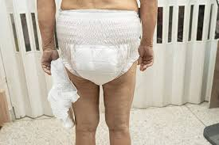
Üriner İnkontinans prevalansı %98,
Fekal inkontinans prevalansı %79

Slide 6
Yaşlının Hastalık ve Sağlık Halindeki Bakıma Muhtaç Durumunda Beklentisi;
İnsan onuruna yakışır ve kalite odaklı bakım uygulamaları esas alınarak Bütüncül yaklaşımlarla sağ kalım süresince mümkün olduğunca az ağrı, acı ve geriatrik sendrom ile karşılaşmalarının doğru yönetilmesi / ya da hiç karşılaşmamaktır.

Slide 7
Bakımda Kalite Göstergelerinde Ve Bakım Uygulamalarında
«Bez Kullanımı Ve Bez Değişimi» nin Önemi
Cilt sağlığını korur.
Enfeksiyon riskini azaltır.
Konfor ve yaşam kalitesinin arttırır.
Personel/bakım verenin bakım etkinliğini ve hizmet sunulan yerin /hizmetin kalitesini gösterir.
Maliyet etkin kullanım sağlar
Sekonder Enfeksiyonlar Sebebiyle Hastaneye Yatışları Azaltır, Önler!
İnsan odaklı yaklaşımlar sunar.
Psiko-Sosyal Bakımı güçlendirir.

Slide 8
Özel Huzurevleri İle Huzurevi Yaşlı Bakım Merkezleri Yönetmeliği
Madde 27/6. bendi
Aylık bakım ücretine; barınma, beslenme, ilaç takibi, enjeksiyon, pansuman, tansiyon ölçümü, basit tıbbi müdahaleler, alt bezi ve temizlik hizmeti giderleri dahildir. Bu hizmetler için yaşlı veya yakınlarından ayrıca ücret talep edilemez.
Huzurevleri İle Huzurevi Yaşlı Bakım Ve Rehabilitasyon Merkezleri Yönetmeliği
Madde 73/c bendi
Ücretli yaşlıların kağıt bez masrafının yaşlı yada yakınlarınca sağlanması,

Slide 9
Kurumsal Bakımda Bez Tercihi Yapılırken Öne Çıkanlar
Bezin maliyet olarak görülüp düzgün bez kullanmanın faydasının hesaplanmaması,
Bez tercihinde paket yerine toplama bezler tercih edilmesi,
Bezin değiştirilme sıklığının yine maliyet olarak görülüp yaşlının konforundan vazgeçilmesi,
*Gün içinde 4 defa bez değiştirilmesi sağlık ve bakım kalite göstergesi açısından önemlidir.
Bez ile kullanılan idrar sondasının aynı işlevi gördüğünün düşünülmesi,
Bezin model ve yapısının bakım uygulamalarındaki bilgi eksikliği,
Doğru tercih edilen bez ile bazı geriatrik sendromların önlenmesi,

Slide 10
Bez Raporunu şu anda
Devlet, Kamu ve Üniversite Hastaneleri çıkartabilmektedir.
*Evde Bakım Birimleri
(Aile hekimliği tek hekim raporu ve Özel hastanelerin raporları)
Bez raporu geri ödemeleri artık fatura/fiş ibraz etme zorunluluğu olmadan yaşlı yakınının ya da yaşlı hesabına direkt ödenmektedir.

Slide 11
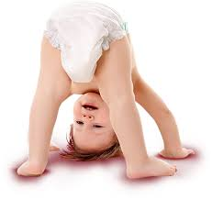
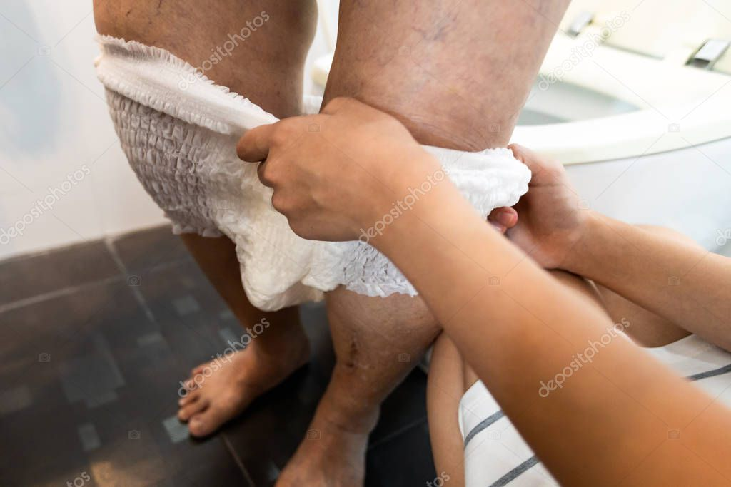
Bir zamanlar size bez bağlayan anne ve babanıza bez bağlamak ya da bağlandığını görmek
travması ile başlayan süreçte genelde kılavuz ve önerilerde konuşulan inkontinansta bakım ve tedavi olmuştur.
Fakat ana bileşen BEZ’dir!

Slide 12

Bir Yaşlının;
‘‘ Bez kelimesinden nefret ediyorum!’’
Yaşlı ya da Hasta yakınının ise;
‘‘ Bez bağlayın, bezini değiştireceğiz…!’’
Hepimizin planlamadığı ama bir şekilde maruz kalabileceği bu durum için;
‘‘ Keşke yetişkin bezleri için başka bir kelime veya yetişkin bezlerine alternatif bir kelime olsaydı. ’’
Fakat…

Slide 13
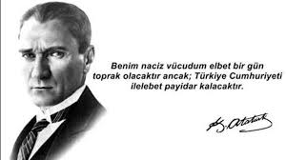
Teşekkürler…

